Slide 1


CHÀO MỪNG CÁC BÉ ĐẾN VỚI TRÒ CHƠI
Ô CỬA BÍ MẬT

Slide 2

TRÒ CHƠI Ô CỬA BÍ MẬT
* Cách chơi:
Trẻ quan sát và chọn 1 ô cửa bí mật. Sau đó lắng nghe câu hỏi và chọn câu trả lời đúng.
* Luật chơi: Nếu trẻ chọn vào câu trả lời chưa đúng thì phải chọn lại cho đúng.
* Để tiếp tục trò chơi bé hãy kích đúp chuột vào mũi tên màu xanh ở góc bên phải dưới màn hình.

Slide 3

TRÒ CHƠI Ô CỬA BÍ MẬT
1
2
3
4
5
6
7
8
9
10

Slide 4

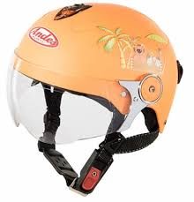

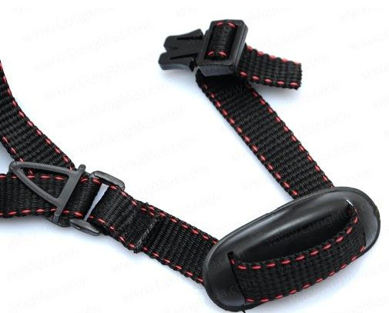

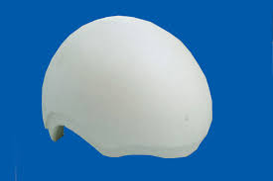
Câu hỏi 1: Mũ bảo hiểm có những bộ phận nào?
A. Vỏ cứng, xốp bảo vệ, kính bảo vệ, quai đeo và khóa chốt
B. Quai đeo và khóa chốt
C. Xốp bảo vệ

Slide 5

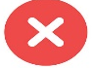

Câu hỏi 2: Mũ bảo hiểm dùng để làm gì?
A. Đảm bảo an toàn tính mạng, hạn chế chấn thương khi xảy ra tai nạn
B. Che nắng, mưa gió
C. Cả 2 phương án trên

Slide 6
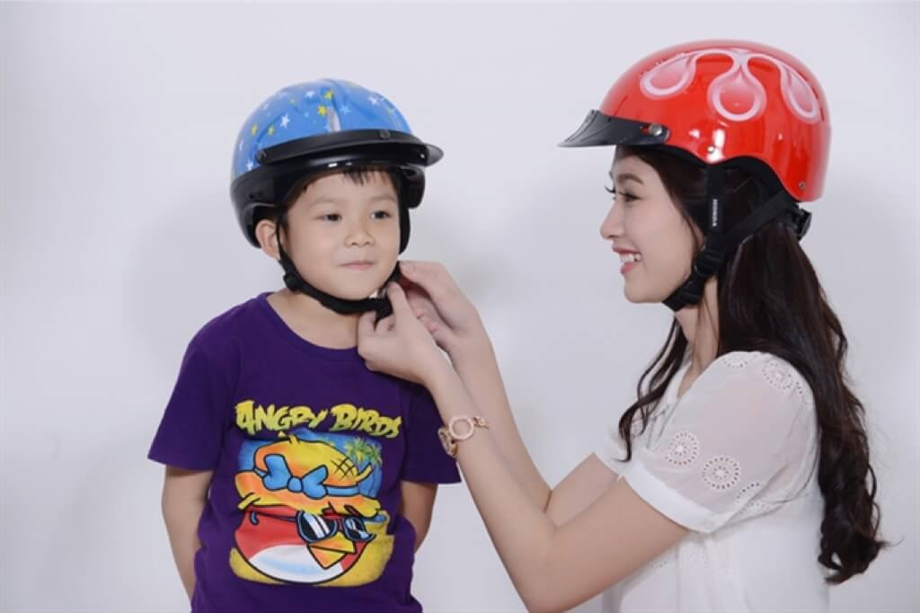
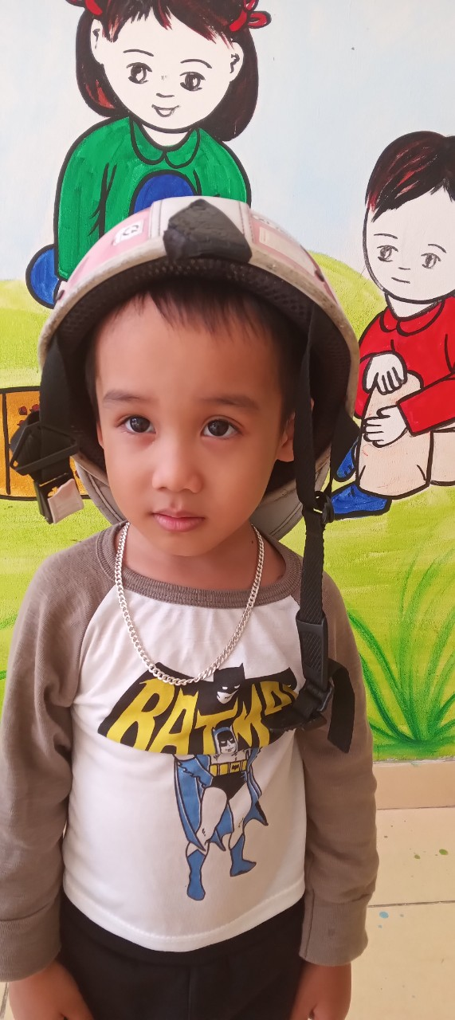

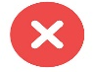
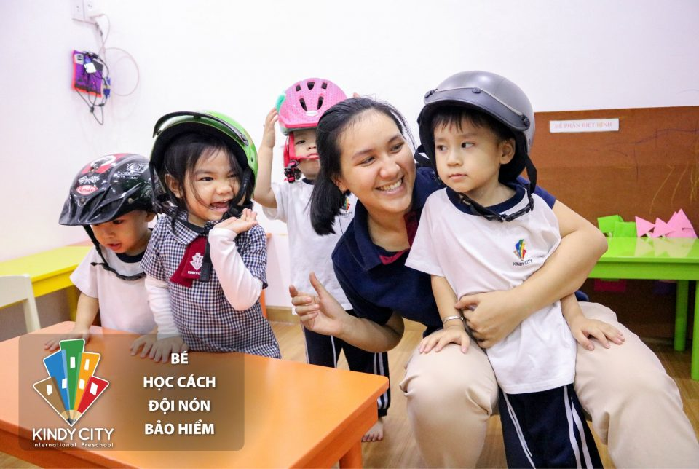
Câu hỏi 3: Đội mũ bảo hiểm đúng cách là đội như thế nào?
A. Chiếc mũ khi đội cần ngay ngắn, đúng vị trí, không đội tụt về phía sau hay lệch về phía trước mặt và phải cài dây mũ an toàn.
B. Chiếc mũ đội lệch về sau, không cài dây mũ.
C. Đội mũ bảo hiểm to hơn kích cỡ đầu và đội lệch về phía sau

Slide 7
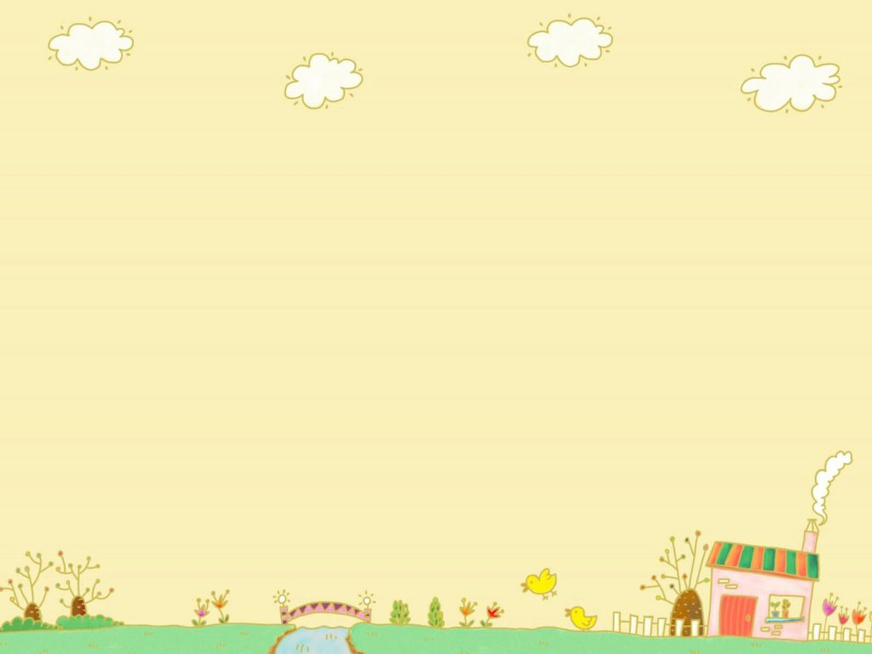
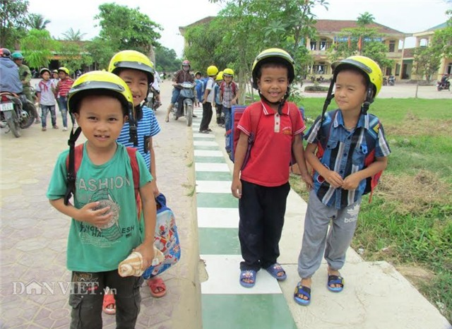
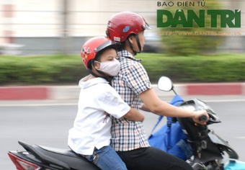
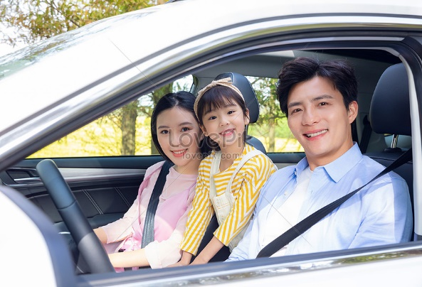


Câu hỏi 4: Khi nào cần đội mũ bảo hiểm?
A. Khi đi bộ
B. Khi đi xe máy
C. Khi đi xe ô tô

Slide 8



Câu hỏi 5: Khi đi bộ thì các con đi như thế nào?
A. Khi đi bộ đi trên vỉa hè
B. Khi đi bộ đi dưới lòng đường
C. Khi đi bộ đi dưới lòng đường, đá bóng

Slide 9
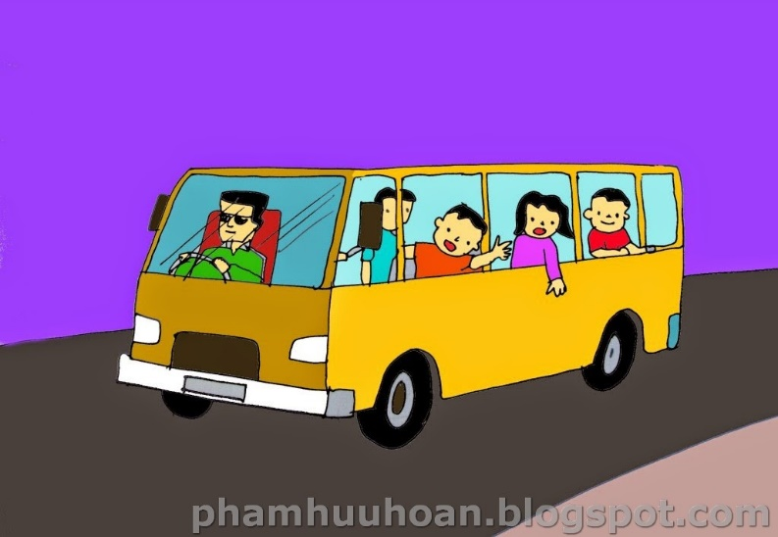
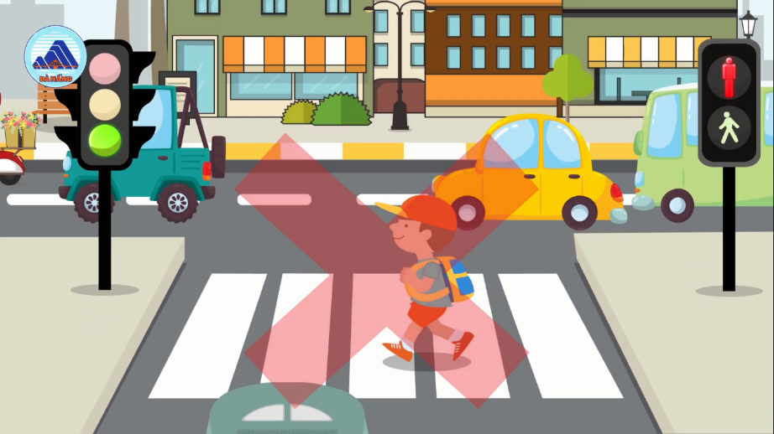
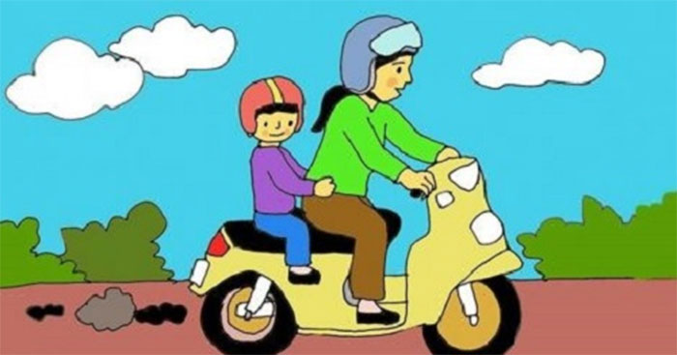
Câu hỏi 6: Bé hãy chọn hành vi sai khi tham gia giao thông?
A.
B.
C.

Slide 10

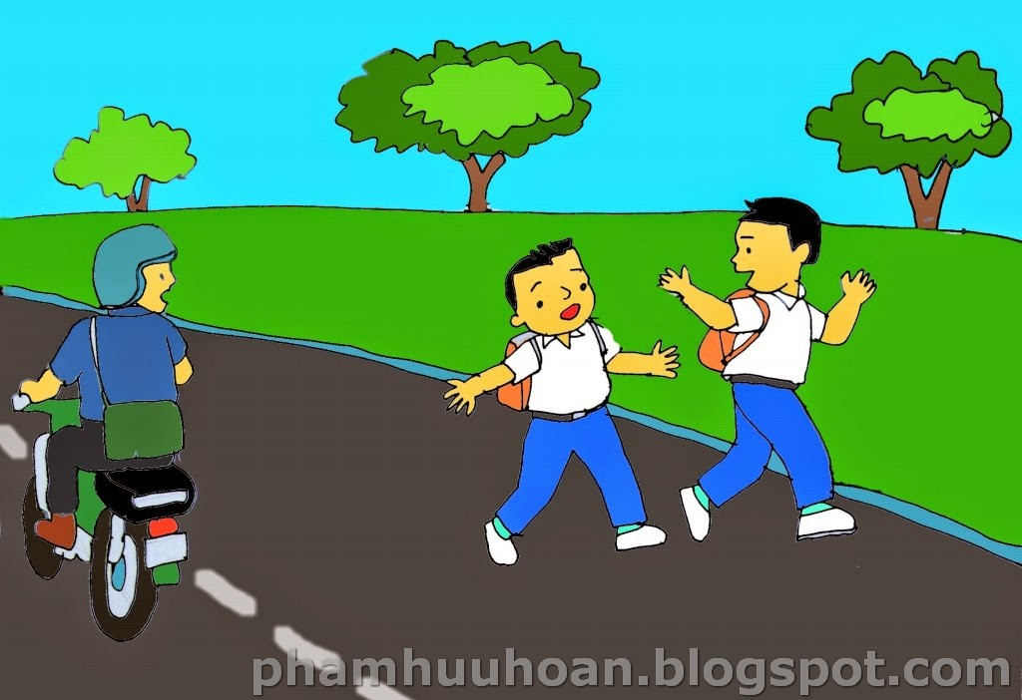


Câu hỏi 7: Bé hãy chọn hành vi đúng khi tham gia giao thông?
A.
B.
C.

Slide 11



Câu hỏi 8: Đèn tín hiệu giao thông có những màu gì?
C
A
B

Slide 12
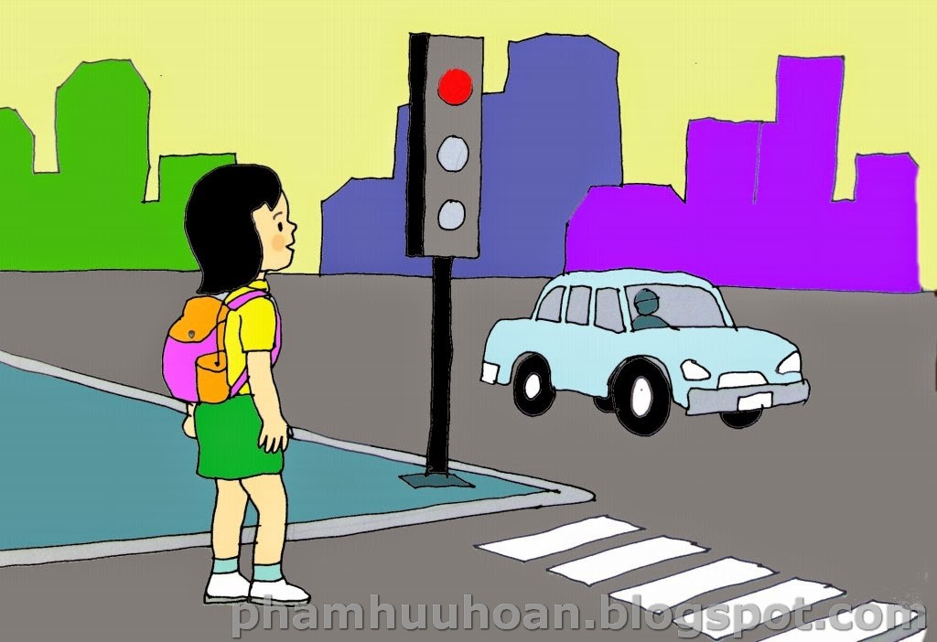
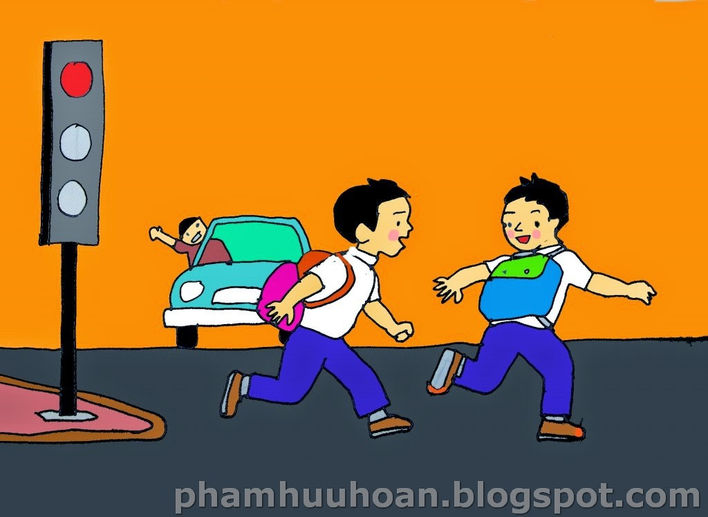


Câu hỏi 9: Khi gặp đèn đỏ các con phải đi như thế nào?
A.
B.

Slide 13

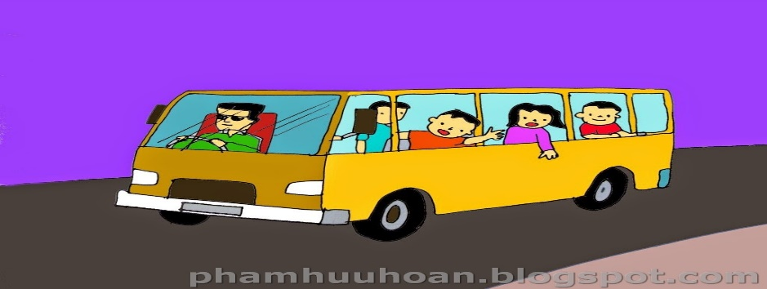

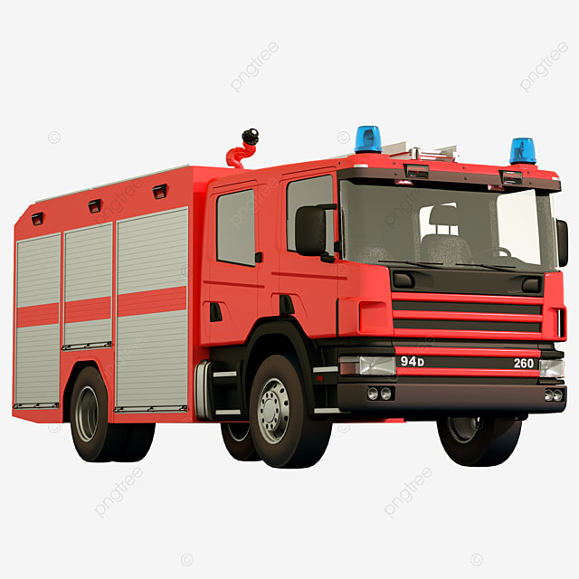
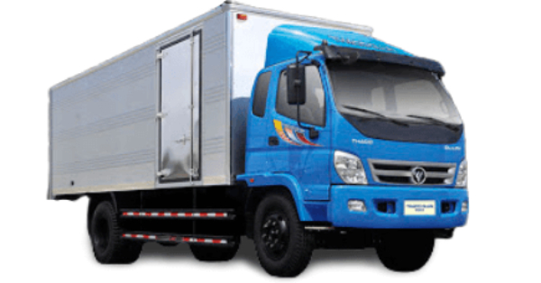
Câu hỏi 10: Phương tiện giao thông nào được ưu tiên khi tham gia giao thông?
A
B
C

Slide 14
THÂN ÁI CHÀO TẠM BIỆT!

